Slide 1
Economia e Politica dello Sviluppo Internazionale – Modulo A
Parte II
Tre modelli di crescita

Slide 2
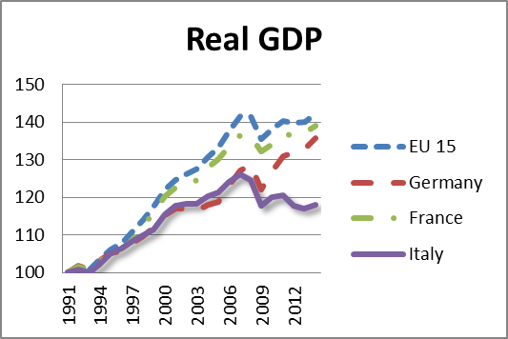
Crescita
Crescita positiva fino alla crisi del 2007
Le difficoltà dell’Italia

Slide 3
Tassi di sviluppo 1

Slide 4
Tassi di sviluppo 2

Slide 5
Tassi di sviluppo 2

Slide 6
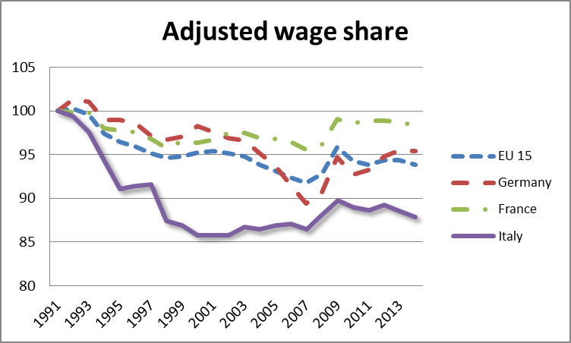
Distribuzione del reddito
Cambiamento della distribuzione del reddito negli ultimi 20 anni in Europa

Slide 7
La contabilità dello sviluppo
PIL = produzione totale – beni e servizi usati nella produzione.
Può essere utilizzata: consumo o investimento lordo
Se al PIL sottraiamo il deprezzamento del capitale (deterioramento e obsolescenza) si ottiene il Prodotto netto
Investimento netto = Investimento lordo - deprezzamento

Slide 8
La misura del PIL
PIL = insieme di beni
Ciascun bene è misurato ai suoi prezzi di mercato.
Crescita = è cresciuto la quantità dei beni o è cresciuto il loro prezzo?
Indici dei prezzi = media ponderata dei prezzi di un anno rispetto alla media ponderata di un anno base
Attraverso l’indice dei prezzi si può defalzionare il PIL (considerare solo la crescita reale e non quella dei prezzi)

Slide 9
Simboli
PIL = X = Output
X-D = Output – deterioramento = prodotto netto
In quanto segue astraiamo dal deprezzamento: X=Y
N= numero dei lavoratori impiegati
K= valore del capitale (calcolato ai prezzi di mercato dei beni capitale al momento della loro produzione) = Somma degli investimenti lordi passati meno il deprezzamento.
Nei modelli = ipotesi di un solo bene: un solo bene funge tanto da prodotto che da capitale (modello grano)

Slide 10
Ancora simboli
Per confrontare economie diverse tra loro
x=X/N= prodotto medio del lavoro (produttività)
k=K/N = intensità di capitale (stock di capitale per lavoratore)
ρ= X/K = x/k =il rapporto produzione-capitale (produttività del capitale) – numero puro (è l’inverso di v)
δ = D/K = rapporto tra deprezzamento e stock di capitale
y = Y/N = Produzione netta per lavoratore
Y/K = (X-D) /K = ρ-δ = rapporto tra produzione netta e stock di capitale

Slide 11
Crescita
La crescita dell’output da un anno al successivo è ΔX=X₊₁-X
Il saggio di crescita per un periodo è :
g_{X} = ΔX/X
g_{K =} ΔK/K = saggio di crescita del capitale
Fattore di crescita dell’output (rapporto tra la produzione del periodo successivo e quella dell’anno base):
X₊₁/X = 1 + g_{X}.

Slide 12
Andamento di x e ρ
Fonte OCSE. Dati recenti per i paesi sviluppati confermano queste tendenze: crescita della produttività del lavoro e diminuzione della «produttività del capitale»)

Slide 13
k e x nei paesi più sviluppati
L’andamento di x e di k è confermato anche dai dati AMECO (2008). I paesi sviluppati con un valore più alto di k hanno anche una più alta produttività del lavoro x.

Slide 14
L’accumulazione di capitale
La produzione può essere utilizzata per l’investimento o per il consumo.
PIL= Consumo + Investimento + Spesa Pubblica - Esportazioni Nette
Per semplicità:
X ≡ C + I I= investimento
x ≡ c + i c= consumo della società per unità di lavoro; i= investimento per unità di lavoro

Slide 15

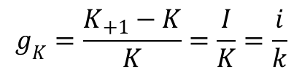
Il saggio di crescita
K _{t+1}=K+ I = il capitale del periodo 1 è la somma del capitale al periodo 0 + gli investimenti
$$g_{K}= \frac{K_{+1}}{K}−1$$
saggio di crescita dello stock di capitale
Dividendo per il numero di lavoratori si ottiene
$$g_{K}=\frac{K_{+1}−K}{K}=\frac{I}{K}=\frac{i}{k}$$

Slide 16
La frontiera delle possibilità di produzione tra consumo e investimento
Trade off tra consumo e investimento
C
Pendenza = -1
Ipotesi che non vi siano costi crescenti nel passare dal consumo all’investimento
X
-1
X
I

Slide 17


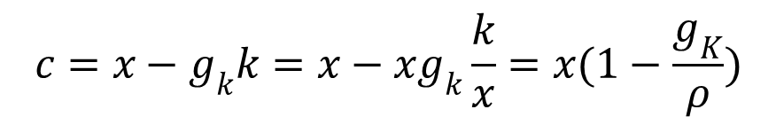
La scheda consumo sociale -saggio di crescita
$$x=c+i=c+\frac{i}{k}k=c+g_{K}k$$
Trade off espresso in termini di consumo sociale per lavoratore e di tasso di crescita del capitale
$$c=x−g_{k}k$$
Equazione di una retta
$$c=x−g_{k}k=x−xg_{k}\frac{k}{x}=x(1−\frac{g_{K}}{ρ})$$
Quando c = 0, x=g_{K}k; g_{K} = x/k = ρ

Slide 18
Il grafico della scheda consumo sociale - crescita
c
x
i
c
c
k
g_{k}
ρ
g_{k}
Equazione retta: c= x – g_{K}k

Slide 19
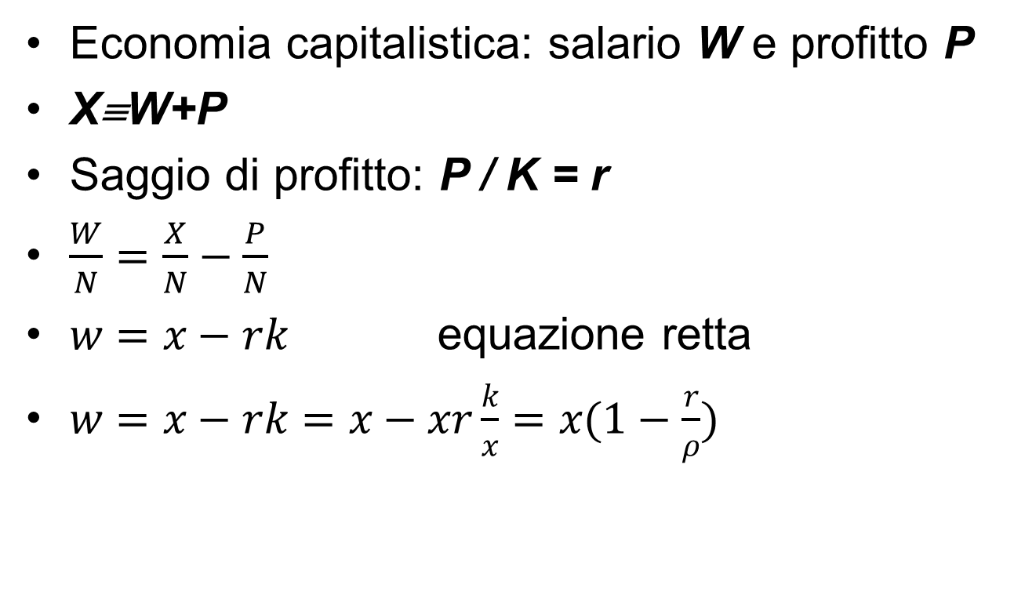
Distribuzione del reddito
Economia capitalistica: salario W e profitto P
X≡W+P
Saggio di profitto: P / K = r
$\frac{W}{N}=\frac{X}{N}−\frac{P}{N}$
$w=x−rk$ equazione retta
$w=x−rk=x−xr\frac{k}{x}=x(1−\frac{r}{ρ})$

Slide 20
La scheda salario reale saggio di profitto
Anche questa è l’equazione di una retta con pendenza = -k; intercetta con l’asse delle ordinate x. Intercetta con l’asse delle ascisse: quando w=0 allora x=rk
Quindi r=x/k
L’intercetta con l’asse delle ordinate è ρ

Slide 21
Il grafico della scheda salario – saggio del profitto
w
x
p=rk
w
w
k
r
ρ
r

Slide 22
La scheda crescita-distribuzione
Le schede consumo sociale-crescita e salario-saggio del profitto sono molto simili tra loro: sono entrambe rette con le stesse intercette (x e ρ) e la stessa pendenza (-k).
Le rette coincidono e le schede differiscono solo per le variabili da determinare (w e r e c e g_{K}).
Stessi parametri (x, k o ρ)
Per questo si possono analizzare crescita e distribuzione insieme.

Slide 23
Il grafico della scheda crescita - distribuzione
c, w
x
i
p=rk
c
c
w
w
g_{K}
r
ρ
g_{K,} r
Le equazioni delle due schede si sovrappongono
Scheda consumo sociale-crescita: c=x-(g_{K})k
Equazione salario – saggio del profitto: w=x-rk

Slide 24
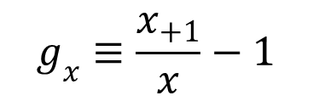
Cambiamenti della tecnologia
Possono essere classificati a seconda di come influenzano x e ρ (le intercette della retta)
Aumenta x e ρ resta costante: aumenta la produttività del lavoro -> cambiamento labour saving.
$$g_{x}≡\frac{x_{+1}}{x}−1$$
Tasso di crescita della produttività del lavoro

Slide 25
Cambiamenti capital saving
Cresce ρ e x resta costante
Aumenta la “produttività del capitale”
Il saggio di incremento della produttività del capitale è
Nella realtà cambiamenti che combinano entrambi i tipi

Slide 26
Labour saving e capital using
Il tipo di cambiamento illustrato è labour saving positivo e capital saving negativo (capital using)
c, x
x’
x
Nuova tecnica
Tecnica originale
-k’
-k
ρ’
ρ
r, g_{K}

